Slide 1


«Возрастные особенности развития детей раннего возраста»

Slide 2

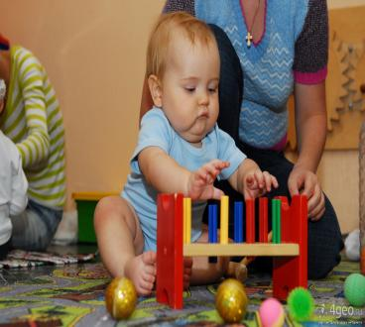
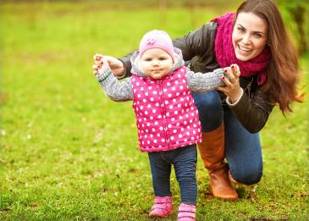
Период от 1 года до 3 лет -
– это важный этап в развитии ребенка;
–это психологическое отделение от матери .
- период, когда наступает раннее детство.

Slide 3
Период от 1 года до 3 лет можно разделить на:
1 период. Начинается от 1 года и заканчивается в 1,5. Когда ребенок начинает ходить и говорить, он приобретает самостоятельность и становится исследователем.
2 период. Начинается в 1,5 года и длится до 2 лет. Ребенок совершенствует приобретенные навыки, определяется со своим местом в окружающем пространстве и четко проявляет свой характер.
3 период. Его можно обозначить с 2-х лет и до наступления 3-х, он носит завершающий характер для всего раннего детства.

Slide 4
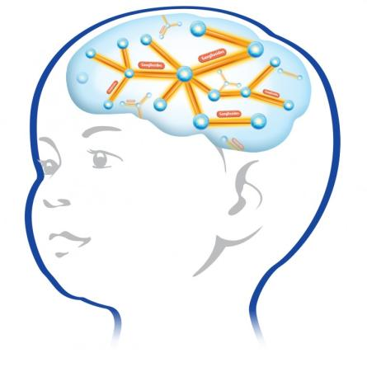
Познавательная сфера:
восприятие
внимание
память
мышление
воображение
речь

Slide 5
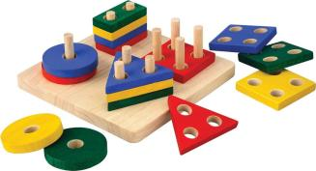
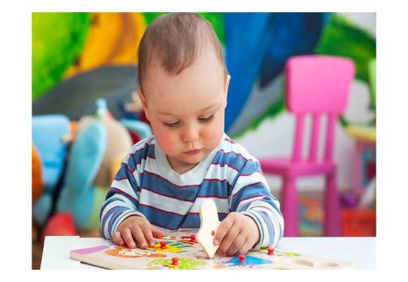
Восприятие
Ребенок, овладевая предметной деятельностью,
постепенно учится соотносить, сравнивать свойства предметов при помощи внешних ориентировочных действий.
Поэтому в возрасте 2,5—3 лет ребенок уже способен осуществить выбор предмета сначала по форме, потом по величине, по цвету. (Игры – вкладыши).
Важная характеристика восприятия в этом возрасте – его аффективная окрашенность.

Slide 6

Внимание
В раннем детстве развитие внимания происходит при освоении ходьбы, предметной деятельности и речи.
Внимание непроизвольное, слабо концентрировано, неустойчиво, наблюдаются трудности переключения и распределения, невелик его объем. Под влиянием речи у ребенка складываются предпосылки для развития произвольного внимания (чтение сказок).
Расширяется круг предметов, их признаков, а также действий с ним, на которых сосредоточивается ребенок.

Slide 7
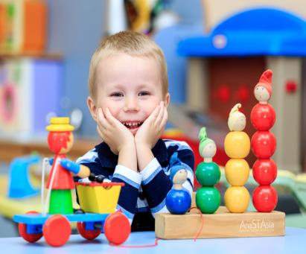
Память
Память ребенка раннего возраста всегда связана с его активным восприятием — узнаванием.
Память носит непроизвольный характер. Она теснейшим образом связана с протеканием других психических процессов.
В связи с развитием речи стремительно развивается словесно-смысловая память ребенка.

Slide 8
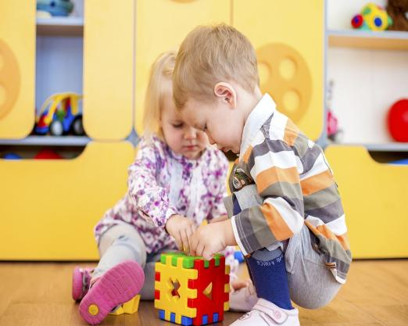
Мышление
В возрасте 1—3 лет начинают формироваться мыслительные операции, которые проявляются в различении и сравнении различных признаков: цвета, формы, размера.
К 3 годам возникает знаково-символическая функция (способность представлять отсутствующий предмет посредством символов).
Ребенок постепенно начинает осваивать операцию замещения: один предмет может быть использован как заместитель другого.

Slide 9
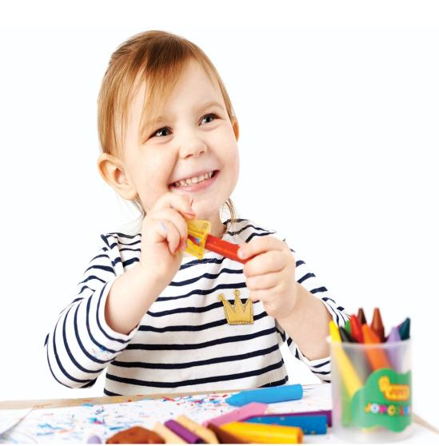
Воображение
В раннем возрасте наблюдаются элементарные формы воображения, такие как предвосхищение (первичная идея), но творческого воображения еще нет.
Маленький ребенок не способен что-то выдумать, солгать. Только к концу раннего детства у него появляется возможность говорить не то, что есть на самом деле.

Slide 10
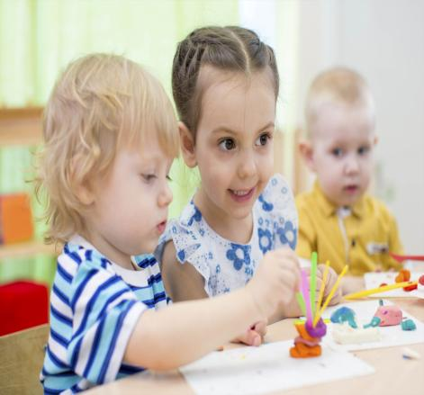
Речь
После 1,5 лет отмечается активность самостоятельной речи и речевого общения.
Ребенок начинает сам спрашивать названия интересующих его предметов или явлений.
Ребенок научается при помощи речи управлять поведением других людей.
До 1,5 лет ребенок усваивает от 30 до 100 слов, но употребляет их редко.
К 2 годам он знает 300 слов.
К 3 – 1200–1500 слов.

Slide 11
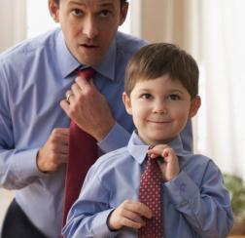
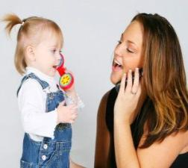
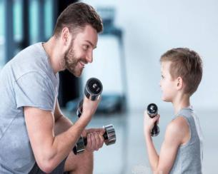
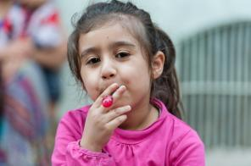
Личностная социализация
В раннем детстве наряду с развитием познавательной сферы идет и личностное развитие.
В первую очередь происходит личностная социализация ребенка, так как, наблюдая за взрослыми, он старается подражать им: делать так, как делают они, вести себя так, как они ведут себя в тех или иных ситуациях.
Процесс подражания идет через общение и взаимодействие взрослого и ребенка.

Slide 12
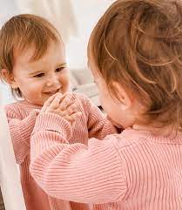
Становление самосознания
Узнавание себя - простейшая, первичная форма самосознания (Примерно в 2 года ребенок начинает узнавать себя в зеркале).
Новый этап в развитии самосознания начинается, когда ребенок называет себя - сначала по имени, в третьем лице: "Тата", "Саша". Потом, к трем годам, появляется местоимение "Я".

Slide 13

Формирование самооценки
У ребенка появляется первичная самооценка - осознание не только своего "я", но того, что "я хороший", "я очень хороший".

Slide 14
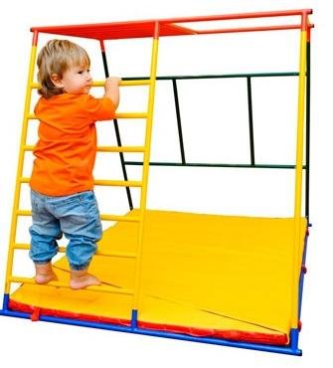
Развитие самостоятельности
Фраза «Я сам» как нельзя лучше говорит о ее проявлении. Ребенок уже не всегда хочет, чтобы ему помогали. Овладев ходьбой, он находит себе преграды, препятствия и старается их преодолеть. Все это доставляет ребенку удовольствие и свидетельствует о том, что у него начинают складываться такие качества, как сила воли, настойчивость, целеустремленность.

Slide 15
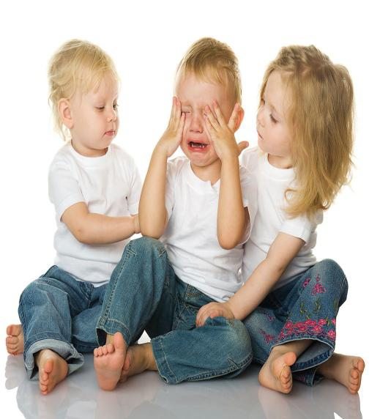
Развитие эмпатии
У детей начинает развиваться эмпатия – понимание эмоционального состояния другого человека. Можно наблюдать, как полуторагодовалый ребенок стремиться утешить расстроенного человека: он обнимает его, целует, дает ему игрушку

Slide 16
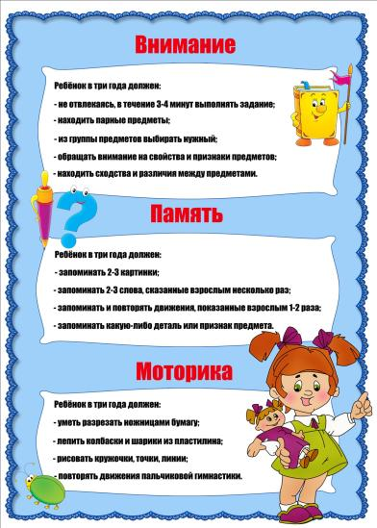
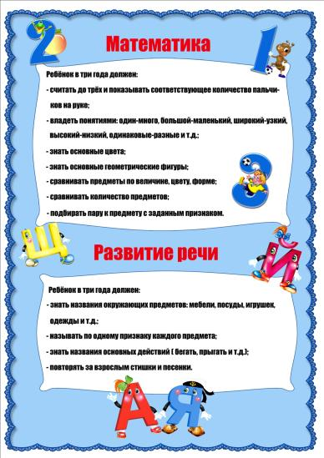


Slide 17
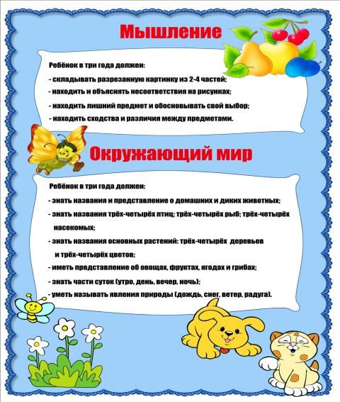
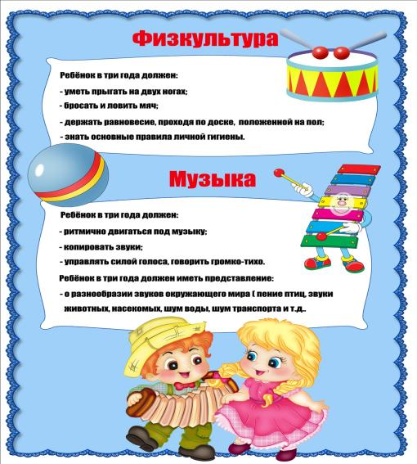

Slide 18
Спасибо
за внимание!

